Slide 1
Java程序设计实践课程说明（2025年）
罗 斌 吴克青

Slide 2
联系方式
罗 斌
robin@xmu.edu.cn
吴克青
kqwu@xmu.edu.cn
助教
姚一鸣
操佳俊
课程QQ群：496529910

Slide 3
课程组织及考核方式

Slide 4
课程形式
实践课程，以自己动手为主，学会运用互联网上各种学习资源，如：专业论坛、在线教程、人工智能等。
第一周，主要学习Linux基本操作，组队选题，进行项目前期准备，着手项目开发。
第二至三周，进行项目设计与实现。
小组内各成员应分工明确，由小组组长负责安排计划，详细制定每位成员应该完成哪些功能，所有的组员要积极配合，协力完成整个项目的开发。

Slide 5
考核方式
个人最终成绩 = Lunix实验报告（30%） + 项目期末成绩（50%） + 个人考勤成绩（20%）
1. Lunix实验报告请于第一周内（即6月29日前）提交到：
2. 项目成绩由两部分成绩组成：
最后一天，分组进行汇报（成绩为100分，占总成绩50%），其中包含小组功能点演示和代码文档提交
汇报要求：
分小组上讲台，准备演示文稿，介绍系统的运行界面和主要功能。
老师提问，小组人员按照要求回答问题，展示项目成果和代码。
ftp://121.192.180.236/上传作业/罗斌/2025年Java程序设计实践/Linux实验报告/

Slide 6
考核方式（2）
2、考勤成绩（100分，占总成绩20%）
缺勤22学时以上的总成绩记为零分，直接重修（含因私请假）
根据《厦门大学本科生学籍管理规定》第十二条 “一门课程缺课的学时累计达到该门课程总学时数的1/3者（获准部分免听者除外），或者实验课缺做实验达1/3者，该门课程必须重修。” 短学期期间缺勤时间（包括事假、病假等请假，不包括学校及学院安排的公务外出）26学时，没有成绩，必须重修。

Slide 7
考核方式（3）
严格执行请假制度，因公请假不影响考勤成绩。
短学期请假的审批流程如下：
1、学生填写请假条（学院官方假条）
2、交所在班级的辅导员审批
3、交任课教师审批

Slide 8
考核方式（4）
最终考核时间：
第三周周四（7月10日）前，需将小组项目文档、项目代码上传到对应目录中
小学期第三周周六即7月12日（分组演示考核），须全员参加，未参加的同学本课程的最终成绩扣10分。
考勤：
数字化教学平台点名签到+随时抽查。
请假：需如实向辅导员汇报情况，并签学院请假条，交至老师处备案。
ftp://121.192.180.236/上传作业/罗斌/2025年Java程序设计实践/大作业项目资料

Slide 9
实验室要求
保持自己座位的整洁，及时清理垃圾，特别是纸巾
下课请关机，并检查座位避免物品遗失，特别是U盘
实践环节严禁打网络游戏和看片，屡次警告不改者个人成绩直接扣10分

Slide 10
课程项目介绍

Slide 11
题目一：学生个人课表管理系统
​​适用场景​​
解决学生手动记录课程表易错、跨设备同步难的问题，支持课程信息录入、课表可视化。
功能点​​
​​用户管理​​：学生注册/登录。
​​课程管理​​：手动录入课程信息（名称、时间、地点、教师），支持Excel批量导入。
​​课表展示​​：按周/日视图展示课程，支持颜色标签分类（如必修/选修）。
​​提醒功能​​：上课前30分钟推送通知（邮件/站内消息）。（可选）

Slide 12
题目二：校园活动报名平台
​​适用场景​​
替代传统纸质报名表，实现社团活动/讲座的在线报名、人数统计。
​​功能点​​
​​活动发布​​：管理员发布活动（标题、时间、地点、人数限制），支持富文本编辑。
​​在线报名​​：学生查看活动详情并提交报名（需检测名额是否已满）。
​​报名管理​​：管理员导出报名名单，支持批量发送通知（如活动变更提醒，此为可选功能）。
​​数据统计​​：按活动类型生成参与人数柱状图。

Slide 13
项目列表
题目一：学生个人课表管理系统
题目二：校园活动报名平台

Slide 14
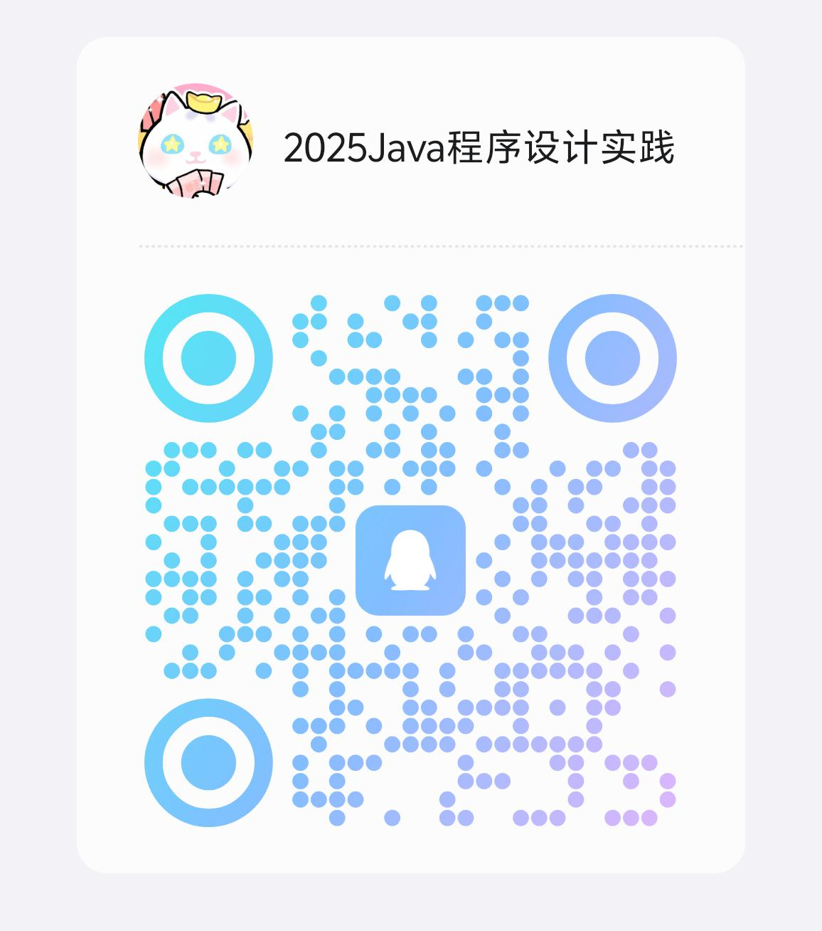
组队吧！
请大家自由组队（每队人数5人），并登记到在线文档中。
1. 组名
2. 组长（学号+姓名+手机号）
3. 其他成员（学号+姓名）
4. 项目名

